Slide 2
CAMINO

Slide 3
IAMI: INSTITUCIONES AMIGAS DE LA MUJER Y LA INFANCIA INTEGRAL
Estrategia propuesta por la UNICEF Y OMS: modelo de calidad y respeto basado en la Nutrición de la mujer e infantes.

Slide 4
IAMI
Historia:
En 1989 OMS Y UNICEF propone unos criterios globales para evaluar los 10 pasos (cumbre mundial para la infancia

Slide 5
IAMI
Marco Legal:
1991 Plan decenal Lactancia Materna: Promoción y Protección de la lactancia materna
Art. 44 de la C.N.: Derechos de los niños y niñas
Ley 1122/2007: calidad: atención oportuna y personalizada
Ley 1098 de 2006: ley de Infancia y Adolescencia
Decreto 3039/2007: plan decenal de salud publica: prioridades
Decreto 1396/1992: crea concejo nacional de apoyo a la lactancia materna
Decreto 1397/1992: promueve la lactancia materna

Slide 6
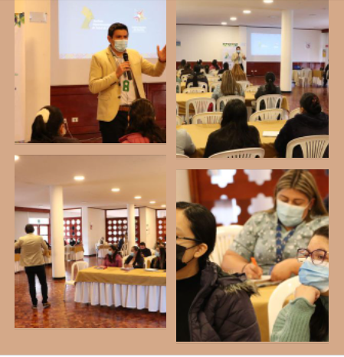
SOCIALIZACION PRACTICAS IAMI
Los pilares de la estrategia son tres:
La integración de servicios y programas.
La continuidad de la atención.
La óptima calidad de la atención.

Slide 7
RESOLUCION 0180 DEL 31 DE AGOSTO DE 2021
ADOPTA LOS PROCEDIMIENTOS PARA LA IMPLEMENTACION DE LA
ESTRATEGIA EN INSTITUCIONES AMIGAS DE LA MUJER Y LA INFANCIA
CON ENFOQUE DIFERENCIAL

Slide 8
Disponer de una política institucional para la promoción, protección, atención y apoyo en salud y nutrición a la población materna e infantil.
• Socializar con todo el personal de la institución la política de IAMI integral y garantizar que todos la conozcan y la practiquen
Planificación
Atención del Parto
Educación a la gestante
Apoyo a la Lactancia

Slide 9
2. Capacitar a todo el personal que atiende la población materna e infantil, de tal forma que esté en condiciones de poner en práctica la política IAMII institucional de salud y nutrición en favor de la mujer y la infancia.
Preparación técnica del talento humano para educar a la gestante y familiares en temas como:
Control prenatal
Actividades durante la gestacion
Juego y Lectura en apoyo a la lactancia materna

Slide 10
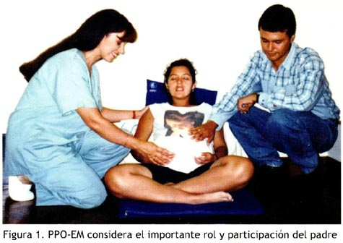
3. Brindar a las mujeres gestantes y sus familias, información, educación y atención oportuna y pertinente para que puedan vivir satisfactoriamente su gestación, prepararse para el parto, el puerperio, la lactancia materna y la crianza.
Educación sobre:
Signos de alarma durante la gestación
Detección temprana de Anomalías del recién nacido
Cuidados del Recién Nacido
Importancia del Registro civil
Consejería en Planificación familiar

Slide 11
4. Garantizar la atención del trabajo de parto y el parto con calidad y calidez acompañada de una persona significativa para la madre, dentro de un ambiente digno y de respeto.
El THS que hace C. Prenatal debe tener todo la capacitación y competencia para educar a la madre y acompañantes sobre todo el proceso del embarazo
Permitir el acompañamiento de la persona significativa
No a la discriminación
Promover el contacto piel a piel al nacer
Competencia técnica del THS para atender cualquier complicación después del parto
Se debe dar información escrita a la madre o acompañante sobre el estado del bebe, datos como. PESO, TALLA y estado de salud del R.N.

Slide 12
5. Ofrecer orientación y ayuda efectiva a las madres, padres y otros cuidadores sobre la promoción, protección y atención en salud y nutrición de las madres y de las niñas y los niños recién nacidos, durante el posparto.
Educacion en salud en el puerperio sobre primeras vacunas, higiene, sueño
Dar atención con calidez y amabilidad
Signos y síntomas del bienestar del bebe
Entregar información sobre: derecho al nombre, registro civil, nacionalidad

Slide 13
6. Promover, proteger y dar apoyo efectivo a las madres y sus familias para poner en práctica la lactancia materna exclusiva durante los primeros seis meses de vida, y con alimentación complementaria adecuada hasta los dos años de edad o más.
Información sobre la importancia de amamantar, uso de chupos y biberones Y los riesgos en su uso
Si la materna decide amamantar: fortalecer los conocimientos y habilidades, posiciones correctas, agarre y succion
Si presenta alguna dificultad debe recibir apoyo y consejería para superar esos obstáculos
Si decide por la alimentación con leche artificial orientar a la madre los riesgos con ese tipo de alimentación y
Detectar las alteraciones del crecimiento en el desarrollo de los recién nacidos

Slide 14
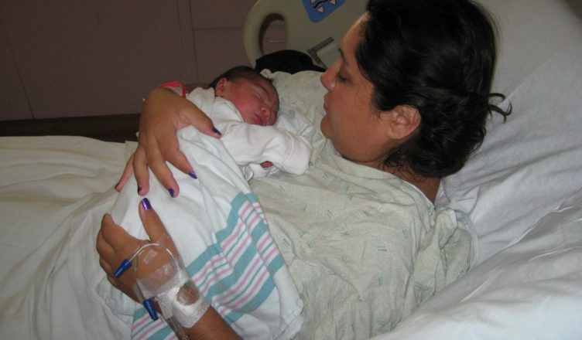
7. Favorecer el alojamiento conjunto de la madre y el niño o niña incluso en caso de hospitalización de alguno de los dos.
Crear condiciones para la lactancia materna en periodos de hospitalización de la madre o del bebe
Permitir que el familiar este presente en el proceso
El responsable de pediatría es el encargado de informar que el niño debe estar acompañando por el padre o familiar autorizado
Todo el personal de salud es el encargado de capacitar a la familia o padre sobre los cuidados que requiere la madre y el bebe en temas como: Importancia del descanso, alimentación adecuada, higiene, nuevos roles y recomendaciones sobre el lenguaje y practicas sexistas

Slide 15
8. Proveer atención integral en salud y nutrición a todas las niñas y niños menores de seis años asegurando el seguimiento dinámico del crecimiento y el desarrollo.
Atención a las alteraciones del recién nacido
Orientación previa a padres y cuidadores
Educar y capacitar a los padres sobre cuidados, tales como: Transporte en vehículos, moverlo de manera brusca, dejarlo solo en el cambiador, cambiarlo con manos sucias, etc
Dar prioridad a madres en condiciones de vulnerabilidad como: pobreza extrema, desplazamiento, migración, victimas, etc
Dar Atención oportuna por parte del THS

Slide 16
9. Garantizar atención con calidad y calidez en todos sus servicios partiendo del reconocimiento de las usuarias y usuarios de los servicios como sujetos de derechos, promoviendo siempre el respeto a la diferencia, la participación y el trato digno para toda la población
ENTORNOS PROTECTORES Y ESPACIOS AMIGABLES EN LA INSTITUCION
DAR TRATO RESPETUOSO
ENTENDER A LAS PACIENTES COMO SUJETOS DE DERECHO
GARANTIZAR LA EDUCACION EN PROMOCION DE LA LACTANCIA Y NUTRICION EN CADA ETAPA DE LA MUJER Y EL INFANTE
BRINDAR INFORMACION VERAZ, CONCRETA Y OPORTUNA SOBRE ENFERMEDADES, TAL CON ETS
TENER EN CUENTA LA NO DISCRIMINACION, LA PARTICIPACION Y EL TRATO DIGNO

Slide 17
10. Disponer de mecanismos y estrategias de apoyo institucional y comunitario que favorezcan la continuidad de las acciones más allá de los servicios institucionales, con el fin de favorecer la salud y la nutrición materna e infantil.
CONTINUAR CON LA SALUD Y NUTRICION MAS ALLA DE LA IPS
IMPLEMENTAR MECANISMOS INSTITUCIONALES Y CONFORMAR GRUPOS DE APOYO QUE PERMITAN MEDIAR ENTRE LOS USUARIOS, EPS E IPS PARA FACILITAR LA PROMOCION, EL MANTENIMIENTO Y LA RECUPERACION DE LA SALUD NO SOLO DE LA LACTANTE Y EL INFANTE SINO DE TODO EL NUECLEO FAMILIAR

Slide 18
ACCIONES QUE HA IMPLEMENTADO LA ENTIDAD

Slide 19
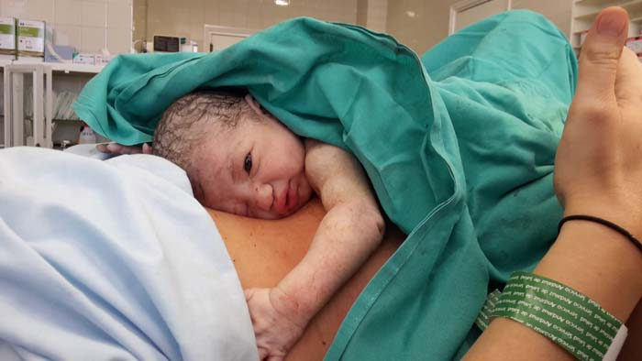
CONTACTO PIEL A PIEL

Slide 20
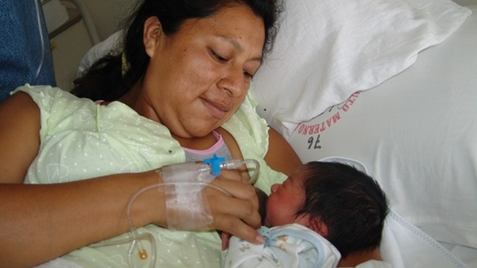
LACTANCIA EN LA PRIMERA HORA DE VIDA

Slide 21
FOMENTO DE LACTANCIA MATERNA
LOS 6 PRIMEROS DE VIDA DEL NIÑO(A)

Slide 22
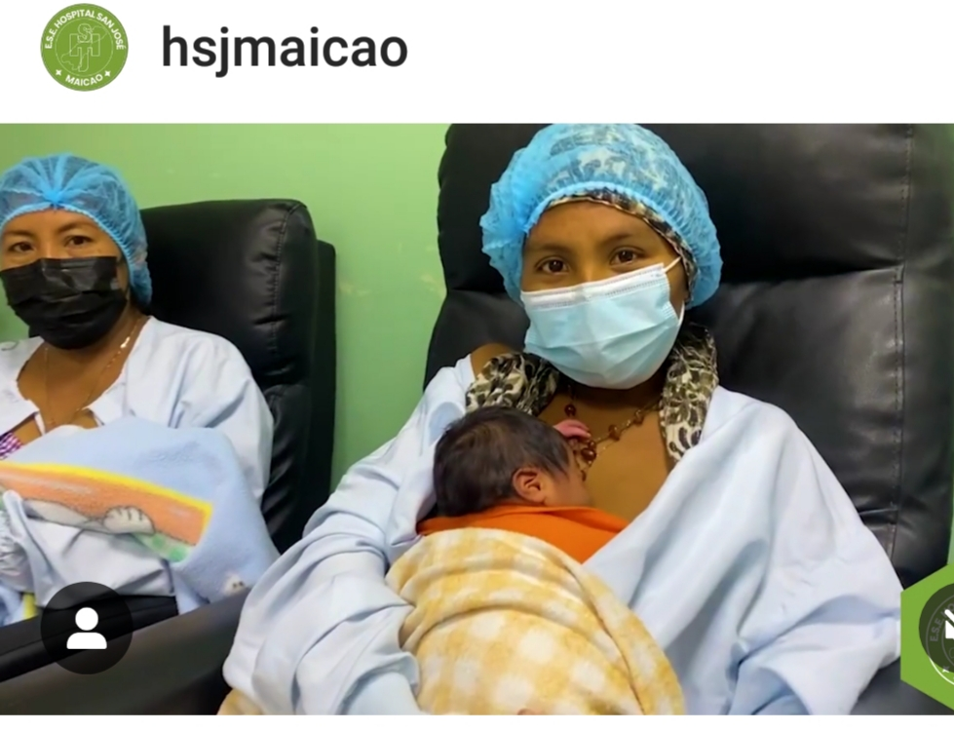
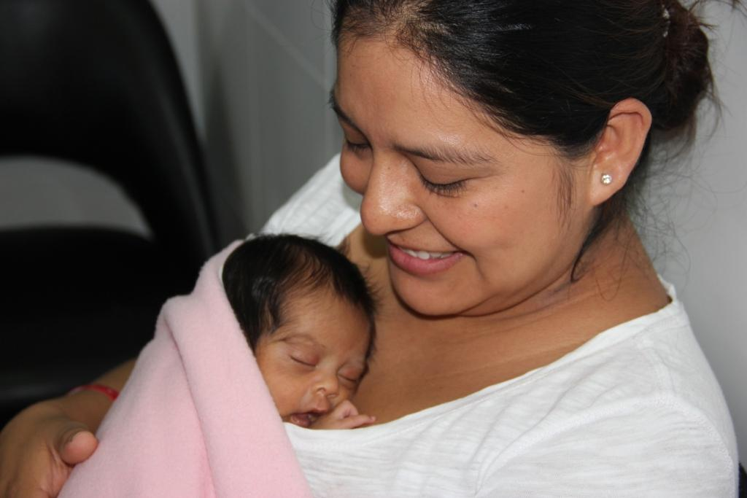
PROGRAMA CANGURO

Slide 23
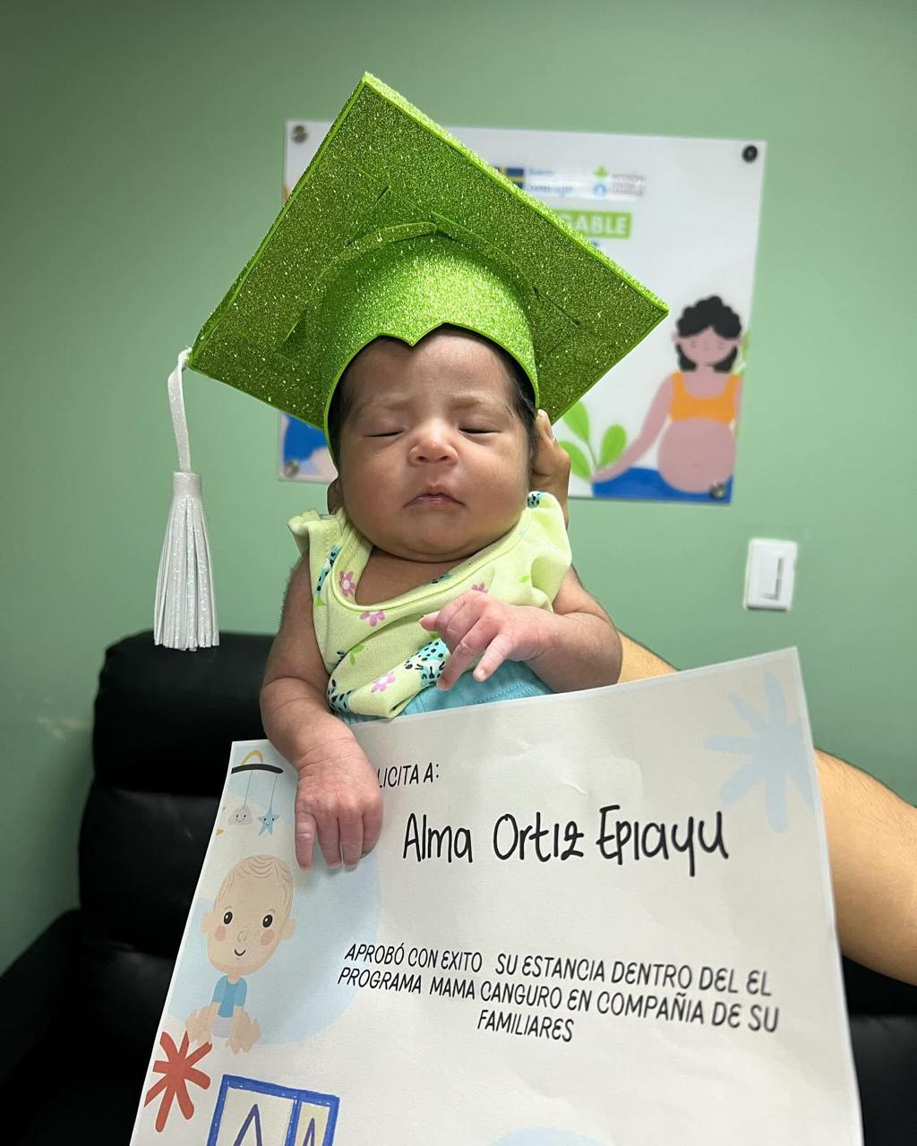
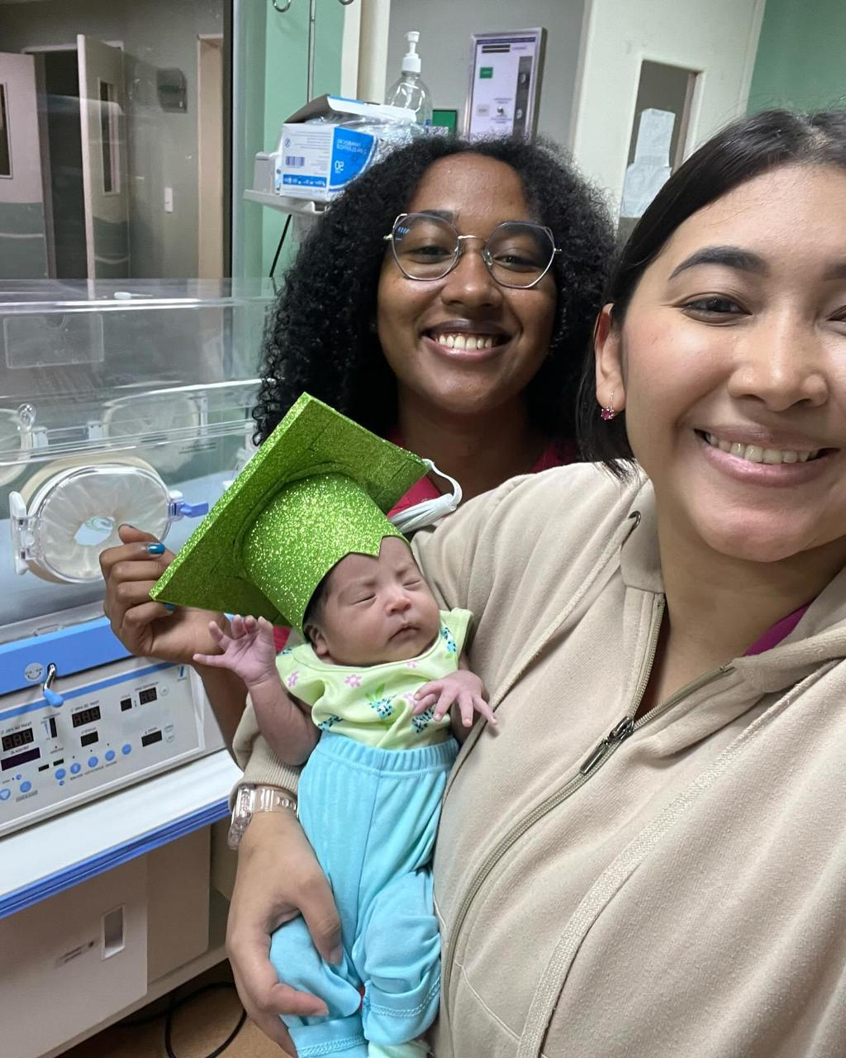
AUTORIZADO POR PADRES

Slide 24
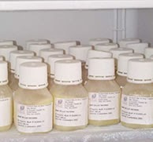
QUE NOS FALTA
BANCO DE LECHE

Slide 25
GRACIAS
MABIS MERCADO RUA
GESTION DE CALIDAD

